Slide 1
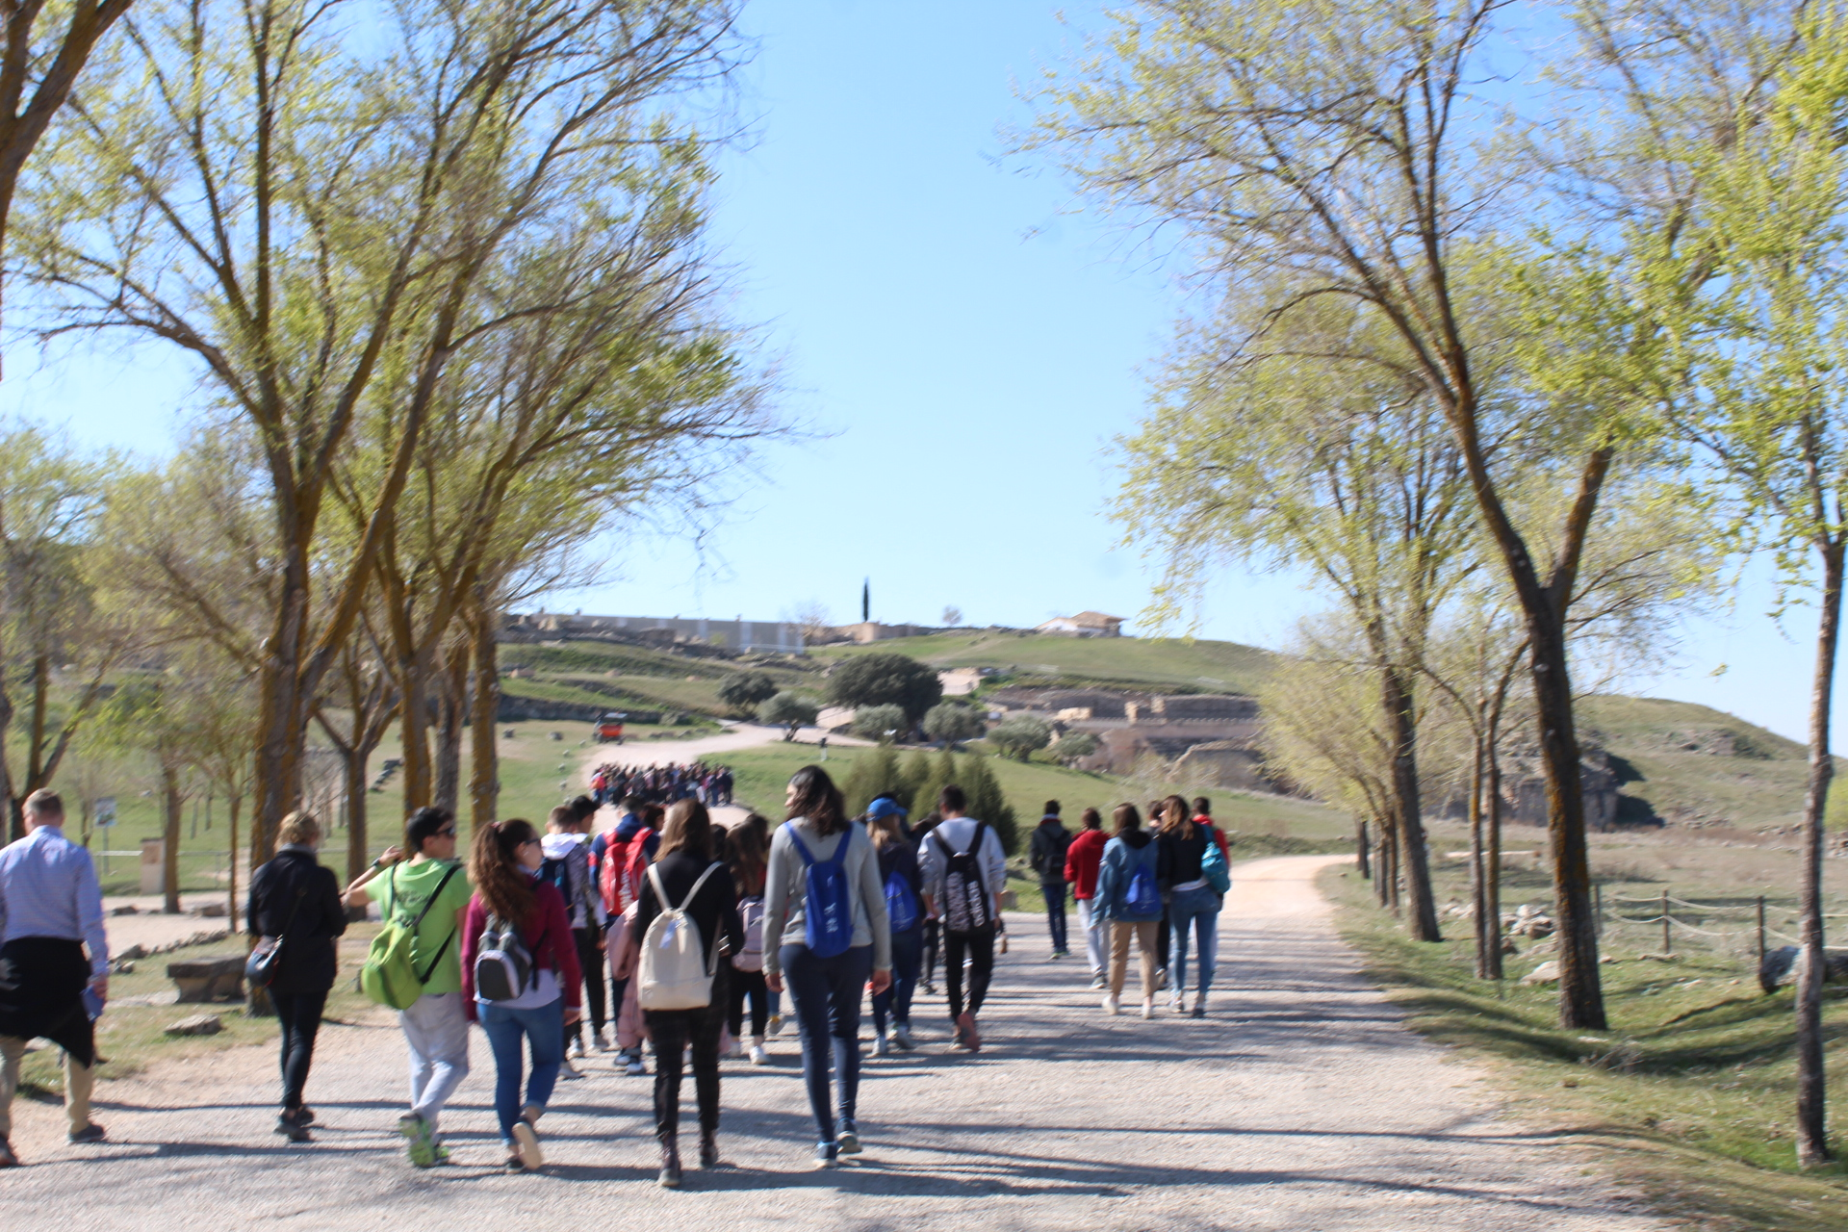
TALLER EN SEGÓBRIGA “Nuestros ANTEPASADOS”
21-03-2019
Por la mañana

Slide 2
1.VISITA AL PARQUE Arqueológico
DIVIDIDOS EN 2 GRUPOS, TODOS LOS ALUMNOS DE 4ºESO Y LOS COMPAÑEROS DE SUCIA VISITAMOS SEGÓBRIGA

Slide 3
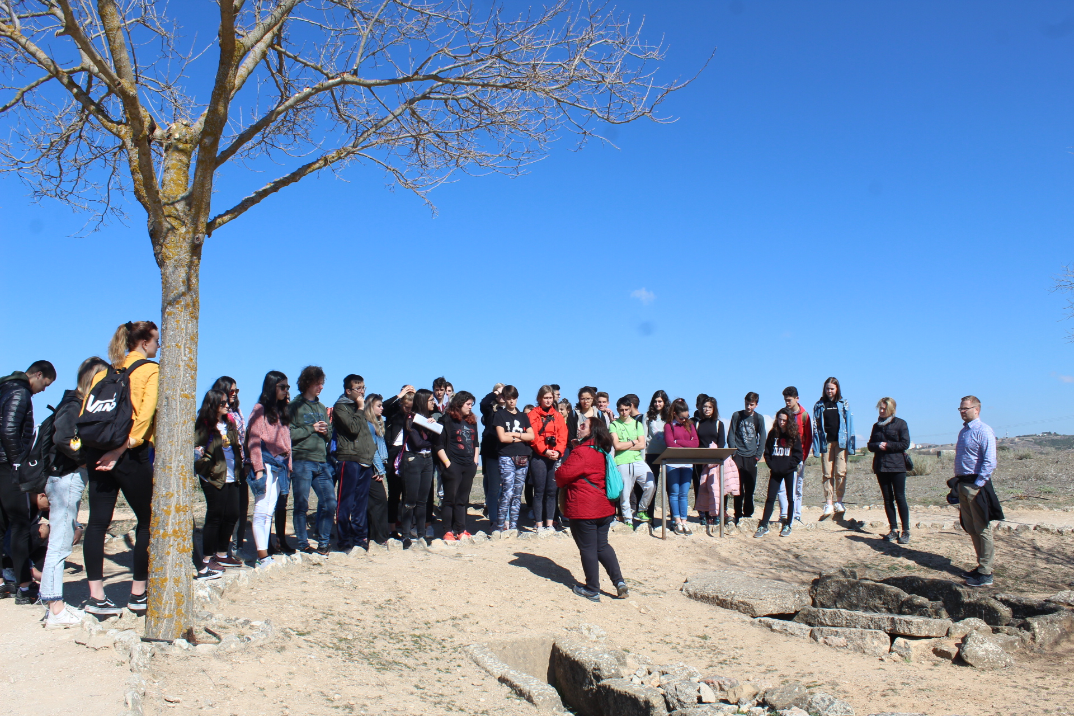
EXPLICACIÓN POR UNA DE LAS guías

Slide 4
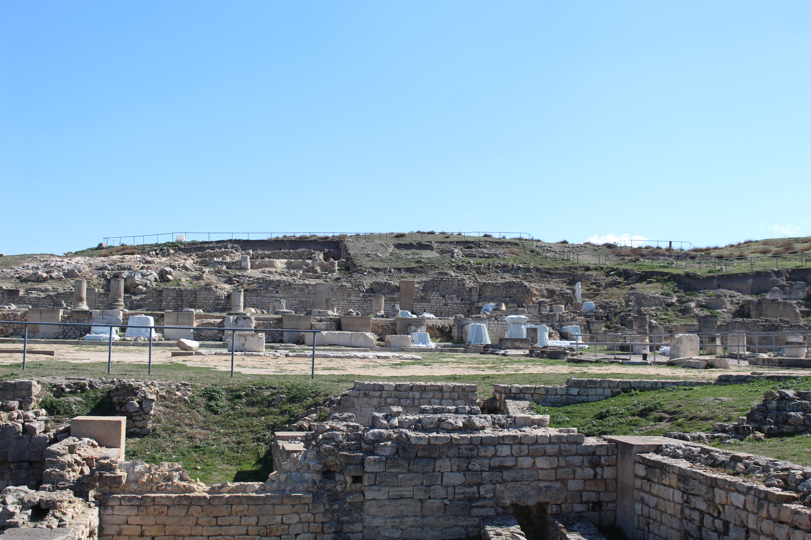
EL FORO

Slide 5
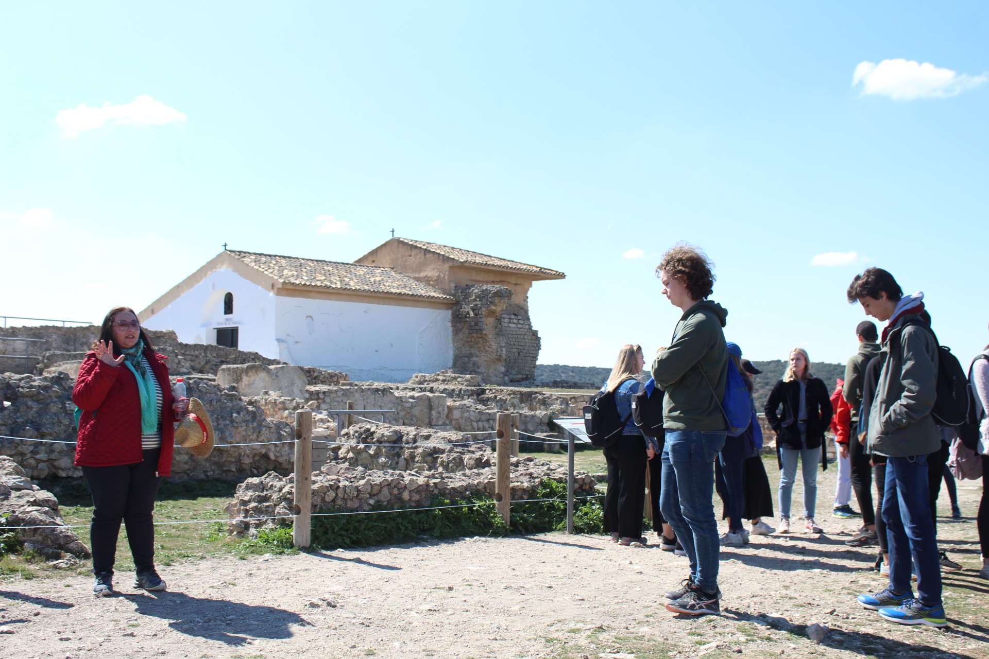
LA ERMITA Y RUINAS DE UNA CASA

Slide 6
YINCANA EN EL PARQUE ORGANIZADA POR EL DEPARTAMENTO DE LATÍN
DIVIDIDOS EN 8 EQUIPOS ENCABEZADOS POR Alumnos de cultura clásica y LATÍN.
UTILIZANDO LAS NUEVAS Tecnologías

Slide 7
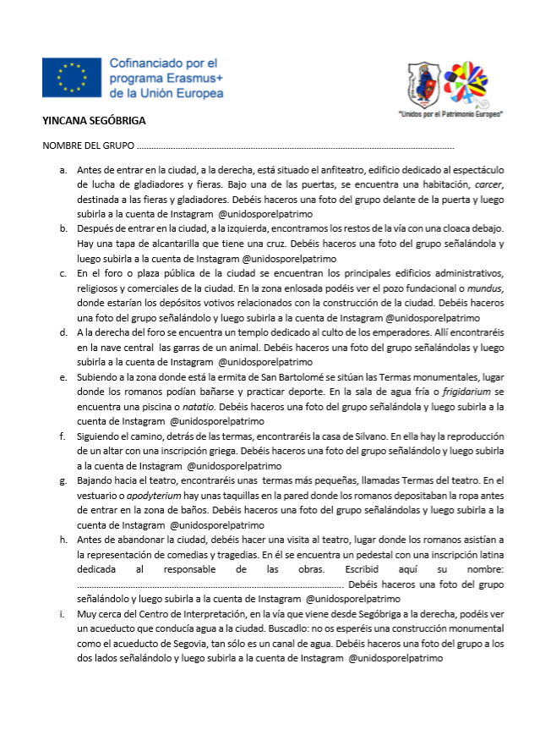
PRUEBAS

Slide 8
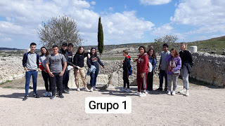
EQUIPO 1

Slide 9
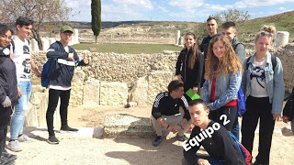
EQUIPO 2

Slide 10
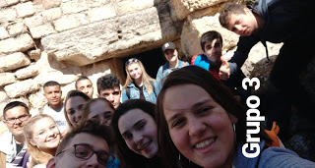
EQUIPO 3

Slide 11
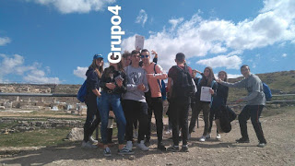
Equipo 4

Slide 12
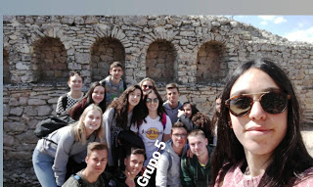
Equipo 6

Slide 13
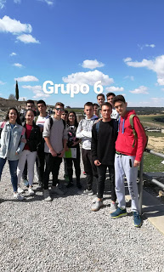
Equipo 6

Slide 14
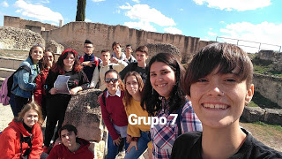
Equipo 7

Slide 15
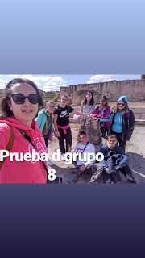
EQUIPO 8

Slide 16
¡NOS LO PASAMOS GENIAL!

